Slide 1
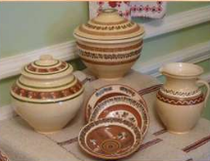
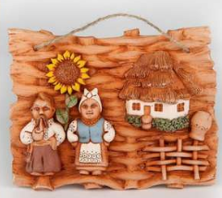
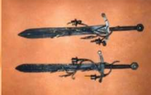
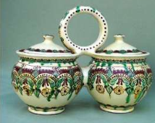
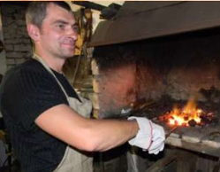
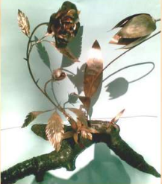
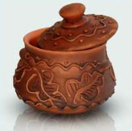
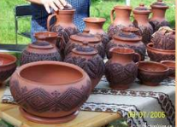
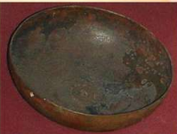
Гончарство – одно из самых древних видов народного промысла
Керамика.
Среди керамических изделий бытуют миски, кувшины, чашки и пр., отличающиеся художественным орнаментов в зависимости от региона
Кузнечество. Традиционный промысел лесной и лесостепной зоны Украины
Обработка металла.
Данный промысел был распространен в Западной Украине и существует до сих пор.

Slide 2
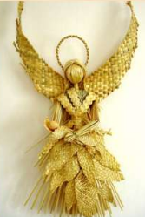
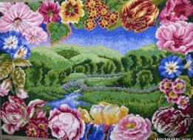
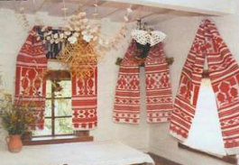
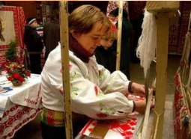
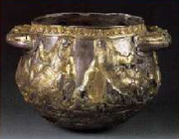
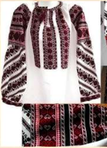
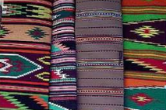
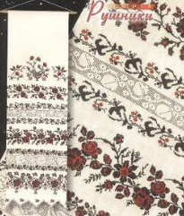
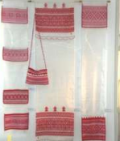
Золотарство - изготовление украшений, предметов быта и культа из драгоценных металлов (золота, серебра), часто украшенных драгоценными камнями, жемчугом.
Распространен данный промысел на Полтавщине.
Вышивка-
является одним из древнейших народных искусств в Украине. При этом именно этот народный промысел издревле был самым любимым в народе, и оттого люди к традициям вышивки всегда относились с особым трепетом и любовью.
Ткачество –
одно из важнейших направлений национальной культуры Украины
Ковроткачество - традиционная, наиболее важная и распространенная во всех местностях Украины отрасль народного ткачества.
С самых давних времен ковры служили человеку для утепления и украшения жилья (завешивание стен, покрытия сундука, стола, кровати, пола, саней), выполняли обрядные и эстетические функции

Slide 3
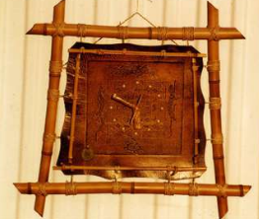
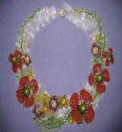
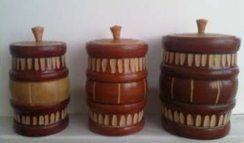
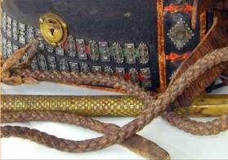
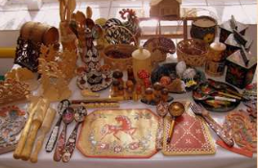
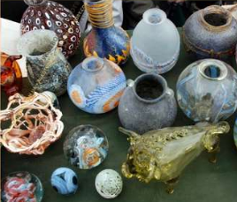
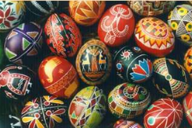
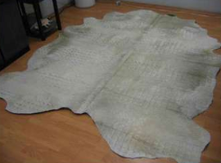
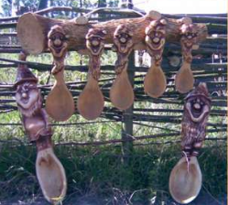
Кожевенный промысел - промысел Западной Украины, богатый традициями кожевенного производства и остается наиболее успешным промыслом на современном этапе данного региона
Деревообработка, резьба по дереву
С древних времен из дерева изготавливали посуду, орудия труда, лодки, предметы быта и т.д. Техника обработки дерева очень разнообразная. Самая тонкая работа – резьба. Художественная обработка дерева известна со времен Киевской Руси.
Писанкарство – художественная роспись яиц. Уникальная миниатюра, памятник материальной и духовной культуры, которая занимает особое место в культуре народа. Как информационный источник она воспроизводит в орнаментальном украшении и цветовой гамме регион, из которого происходит.
Гутництво - изготовление изделий из стекла – было известно в Украине более тысячи лет. Гутництво было широко распространено на территории Полесья. Гутники изготовляли столовую, кухонную, аптечную посуду

Slide 4
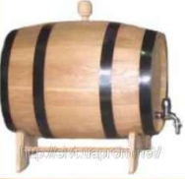
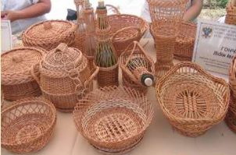
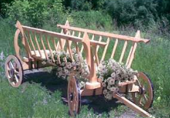
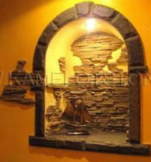
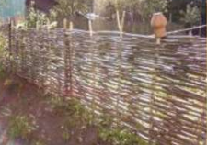
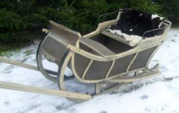
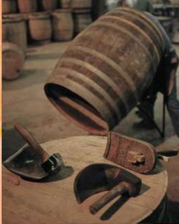
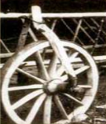
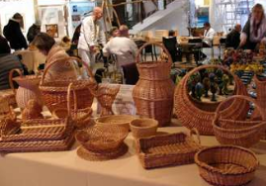
Плетение. Традиционный в Украине промысел - плетение из ивовой лозы. Несмотря на внешнюю "легкость" изделия выдерживали огромные нагрузки и при этом совсем не много весили.
Бондарство
известно в Украине уже в X в как изготовление вместительной посуды: кадки, бочонки, ведра, кружки, лоханки, подойники Бондари использовали, кроме обычных столярных инструментов, специальные рубанки, фуганки, циркуль, линейки, кривые Стругиомы
Стельмаство –
Деревообрабатывающий промысел, связанный с изготовлением транспортных средств саней ,повозок, а также колес, полозьев, дуг и пр.
Обработка камня
Еще в пору Киевской Руси разные виды камня использовались ремесленниками для изготовления пряслиц, украшений, литейных форм, строительства и пр.

Slide 5
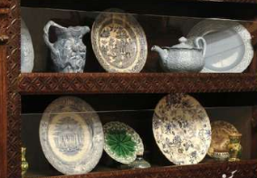
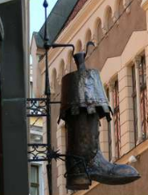
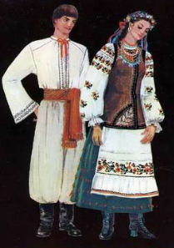
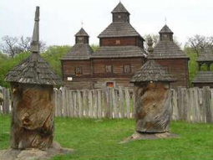
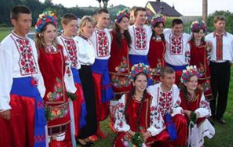
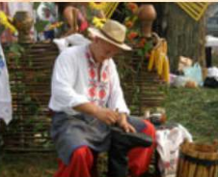
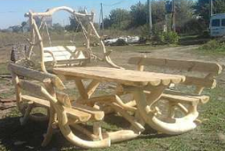
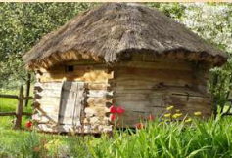
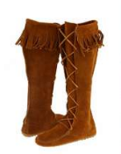
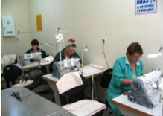
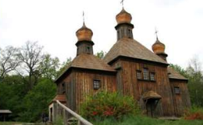
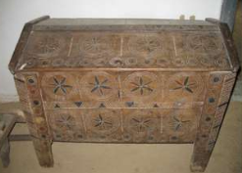
Теслярство. Старинный деревообрабатывающий промысел Украины.
Местные мастера строили характерные бойкивские дома, возводили настоящие шедевры деревянного зодчества - чудо-церкви, производили из дерева почти все сельскохозяйственные орудия, транспортные средства, посуду и т.п.
Столярство –
вид деревообрабатывающего промысла; изготовления домашней утвари — рядов, скамей, ларей, столов, табуреток и стульев, мисников, кроватей, а также оконных рам и рамок, для ульев, деревянных частей борон и плугов и пр.
Кравецтво – народный промысел, связанный с шитьем одежды
Шевство –
Древнейшее ремесло, занимающееся шитьем и ремонтом обуви.

